Slide 1
PROJEKTNI DAN
DAN KRUHA I ZAHVALNOSTI ZA PLODOVE ZEMLJE
Šk. God. 2013./ 2014.

Slide 2
OŠ VJEKOSLAVA PARAĆA SOLIN
PODRUČNA ŠKOLA VRANJIC
- Učenici od prvog do četvrtog razreda 16. 10. 2013. imali su male radionice u školi
( izrada likova pomoću jesenskih plodova).
- Zatim smo zajedno blagovali kruh koji su ispekle vrijedne ruke naših majki i baka.
- Potom smo otišli u posjetu pekari Svaguša u Solinu.

Slide 3
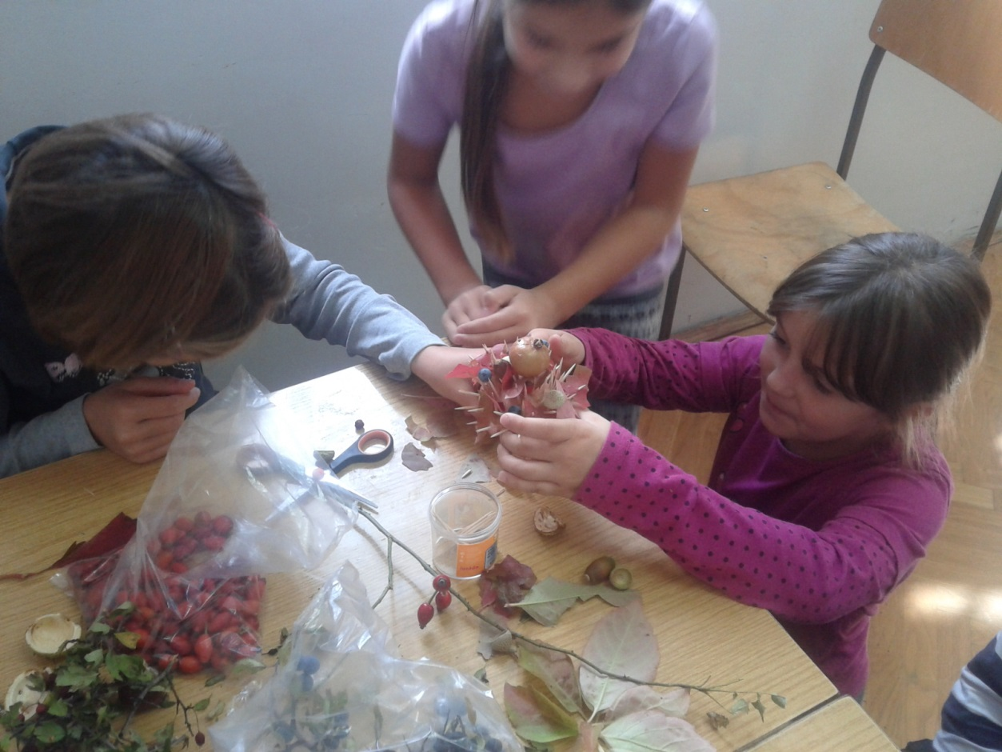
Učenici su donijeli šumske plodove i šareno lišće, te smo imali malu radionicu. Izrađivali smo ježiće, strašila...

Slide 4
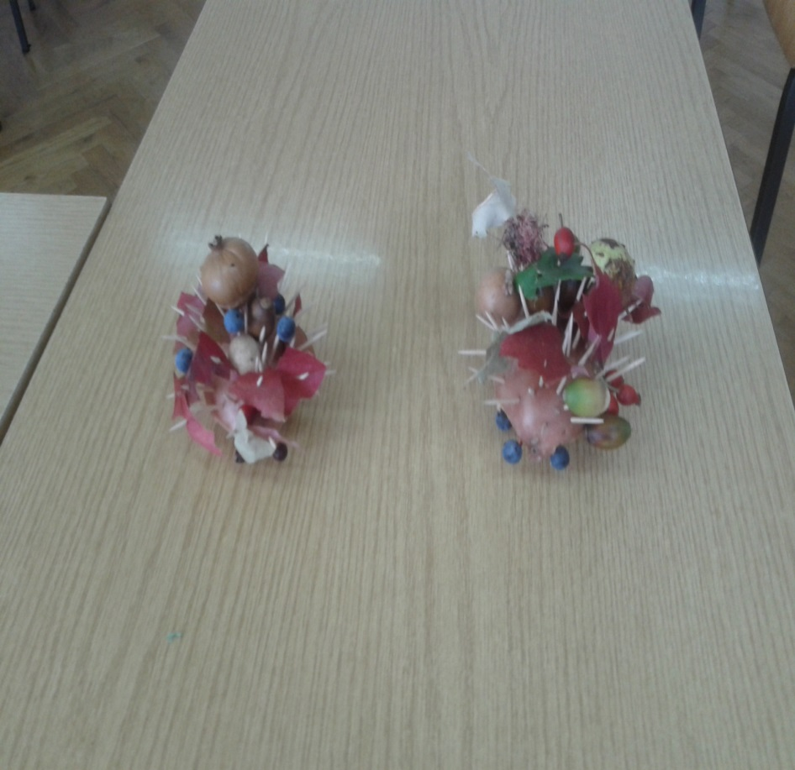
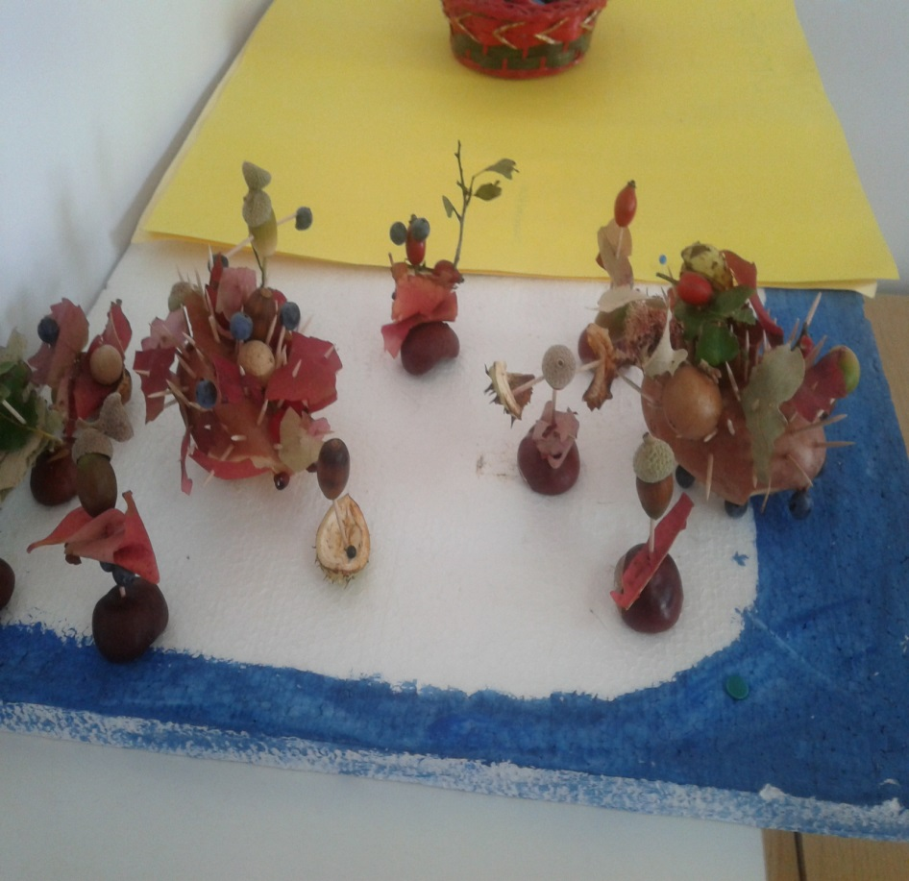
Ježići se spremaju za zimski san. Učenički radovi...

Slide 5
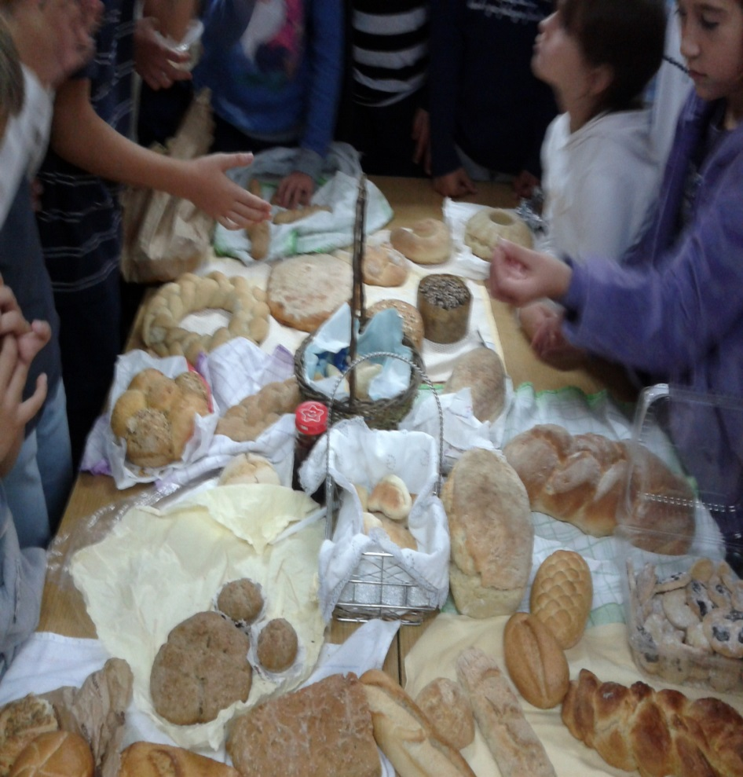
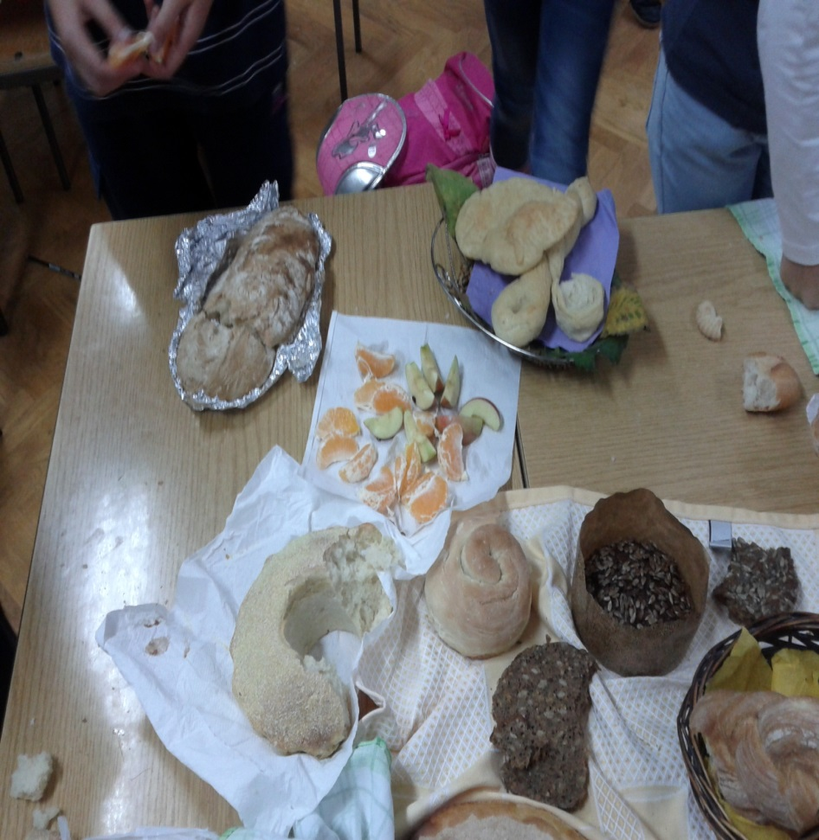
Bake i mame su se potrudile da naš stol bude bogat raznim pecivima, voćem i marmeladom.

Slide 6
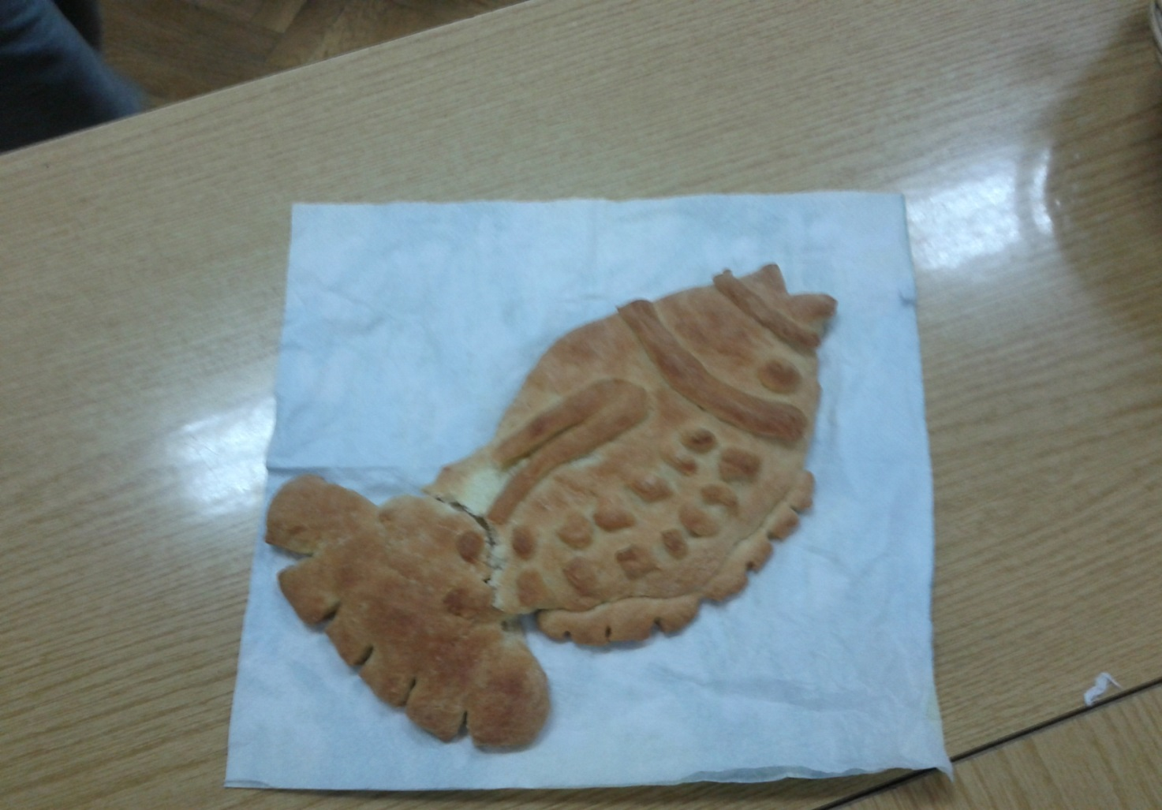
I naša ribica je bila tu...

Slide 7
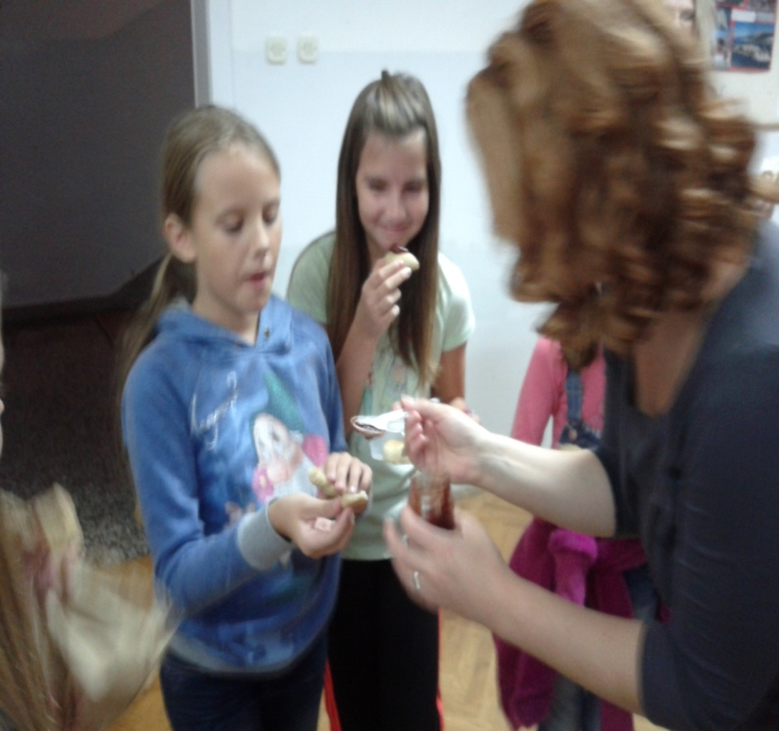
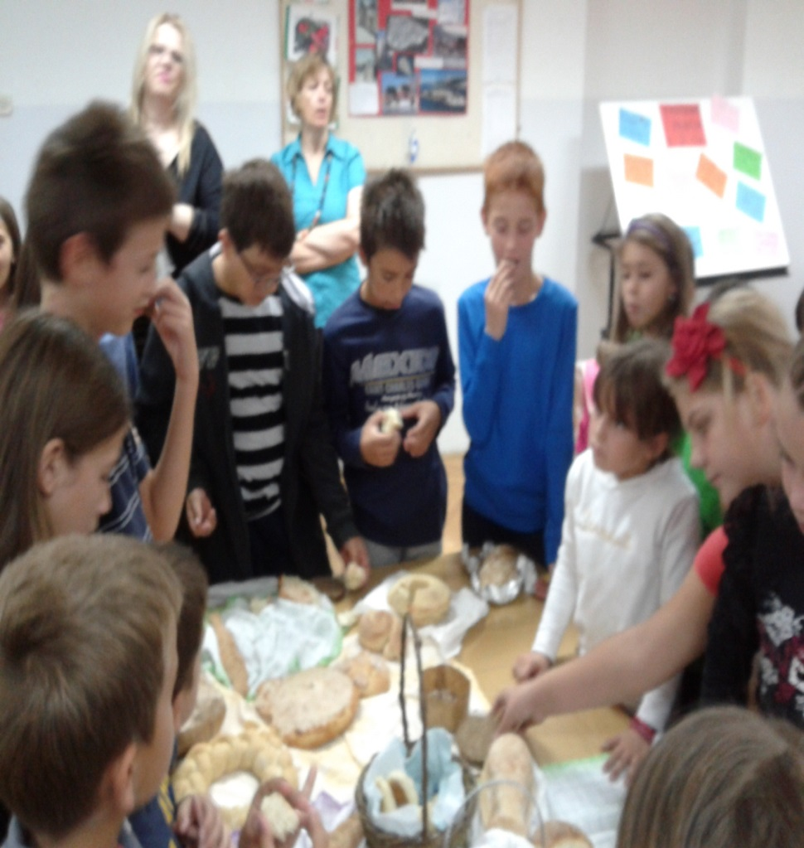
Nakon kratke molitve svi smo uzeli komadić kruha uz malo marmelade, te uživali u hrani.

Slide 8
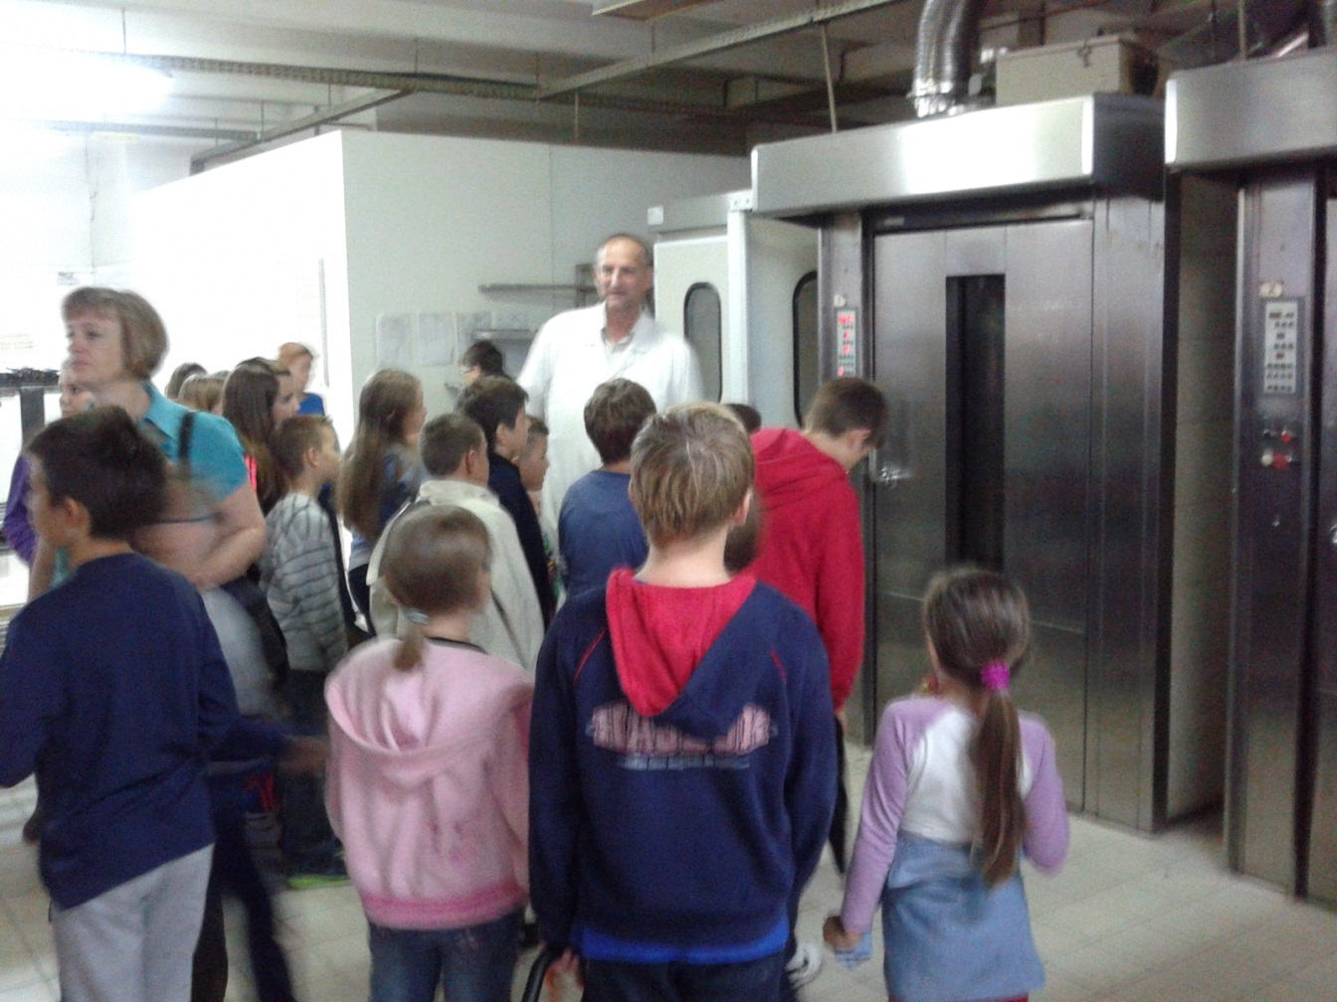
Nakon blagovanja u školi posjetili smo pekaru Svaguša u Solinu. Dočekao nas je ljubazni gospodin i proveo kroz pekaru.

Slide 9
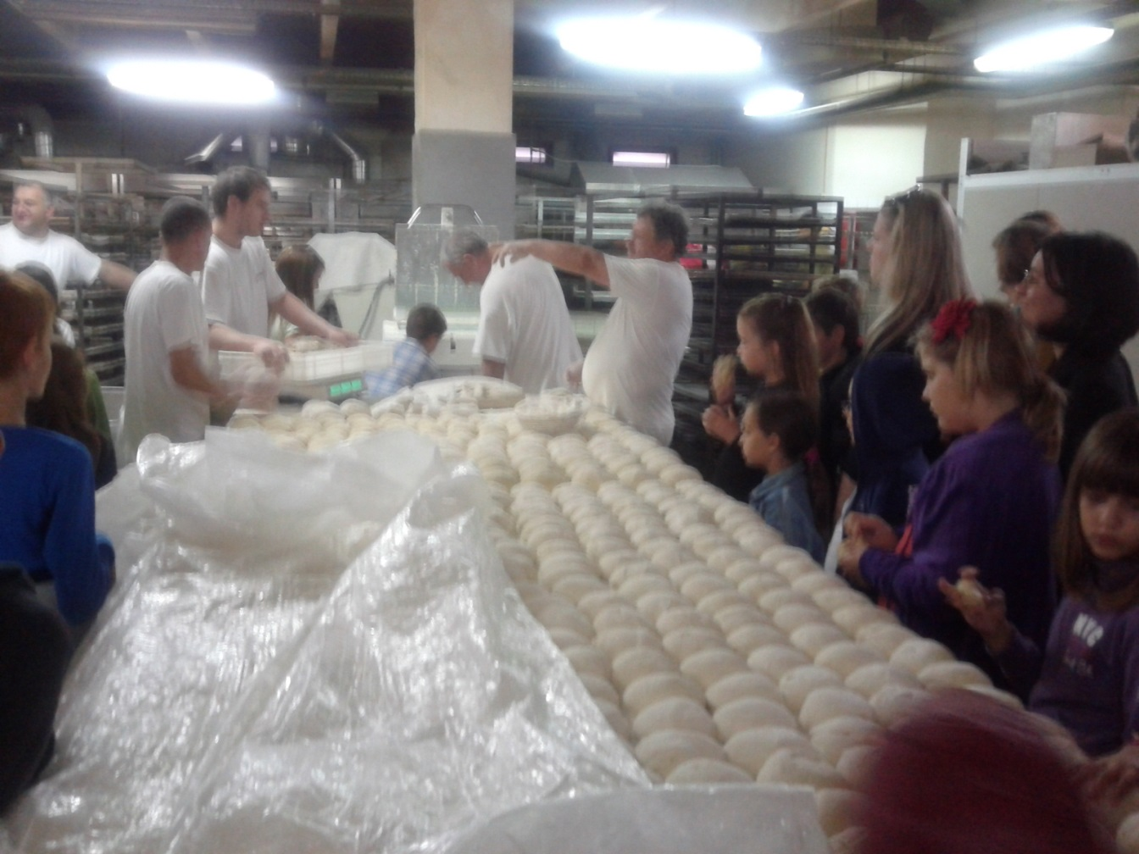
Vidjeli smo kako se mijesi tijesto i prave mali kruščići koji se ostave na toplom da se dižu, te se stavljaju u zagrijanu peć iz koje izlaze topi mirisni kruh.

Slide 10
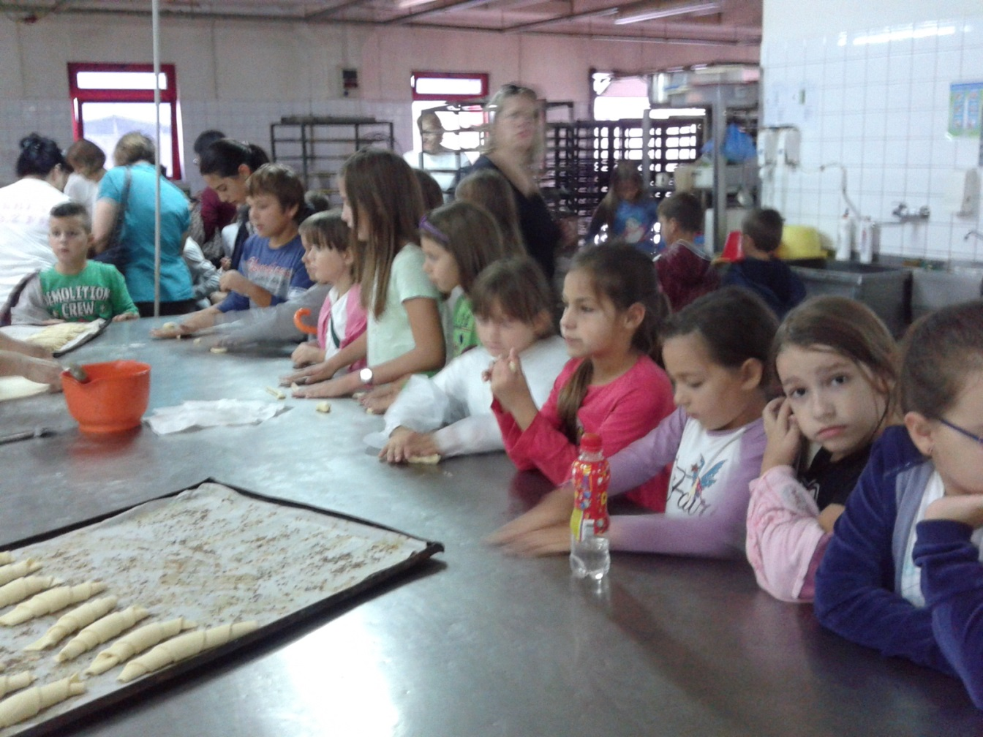
Posjetili smo i dio gdje se prave keksi, bureci, kiflići, kore za pečenje...

Slide 11
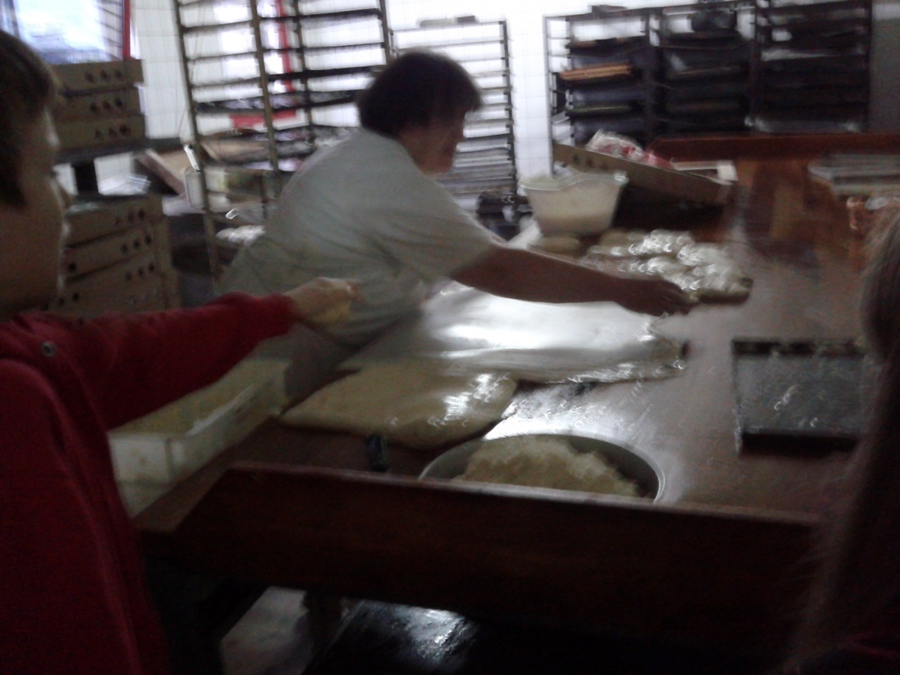
Ovdje se pravi topli slasni burek... Što je dobar, zar ne!

Slide 12
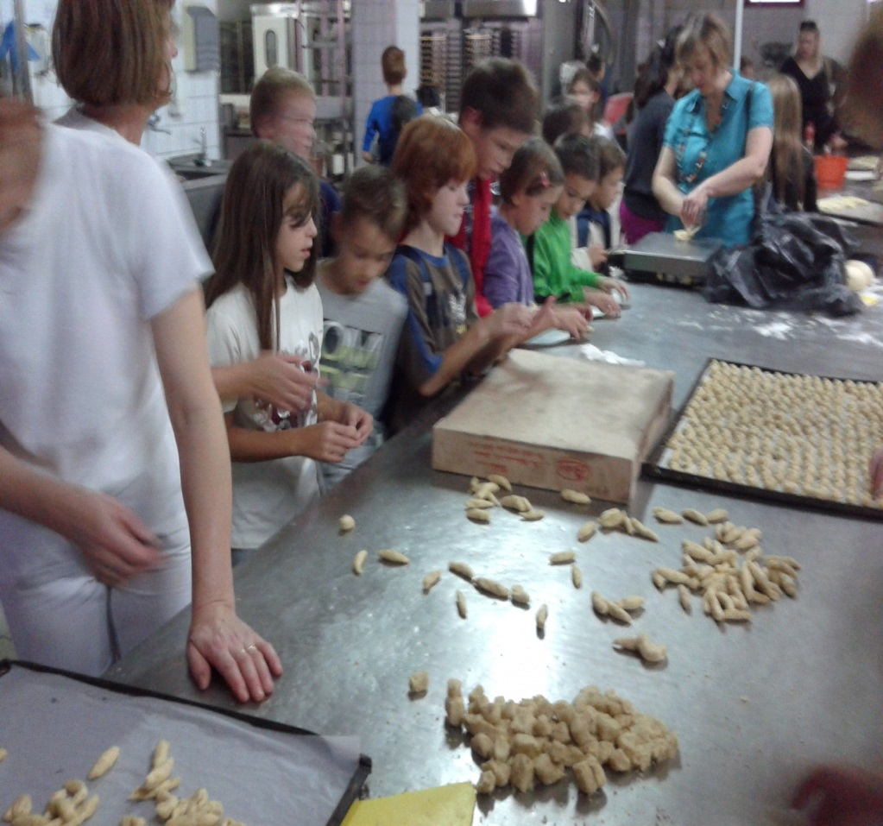
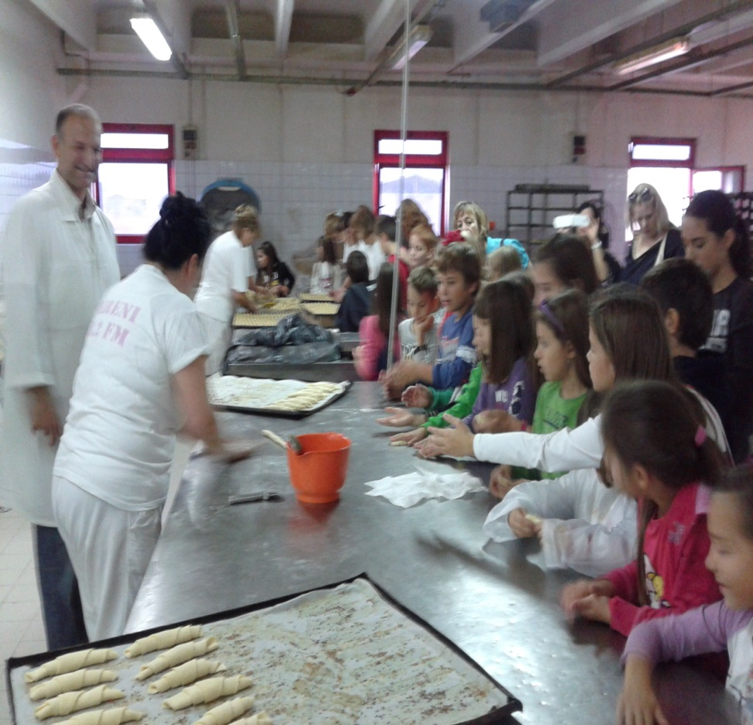
I mi smo mali slastičari... Baš je ovo zanimljivo!

Slide 13
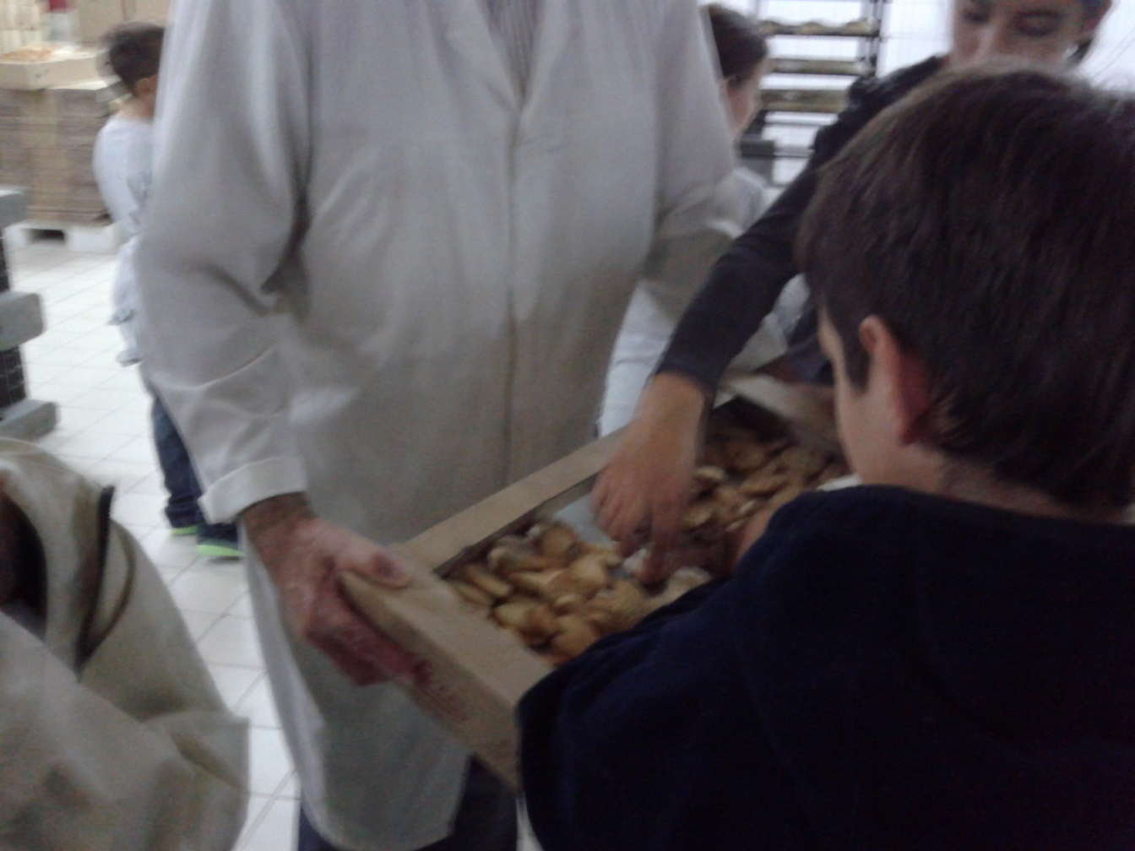
Domaćini su nas počastili slasnim kolačima.

Slide 14
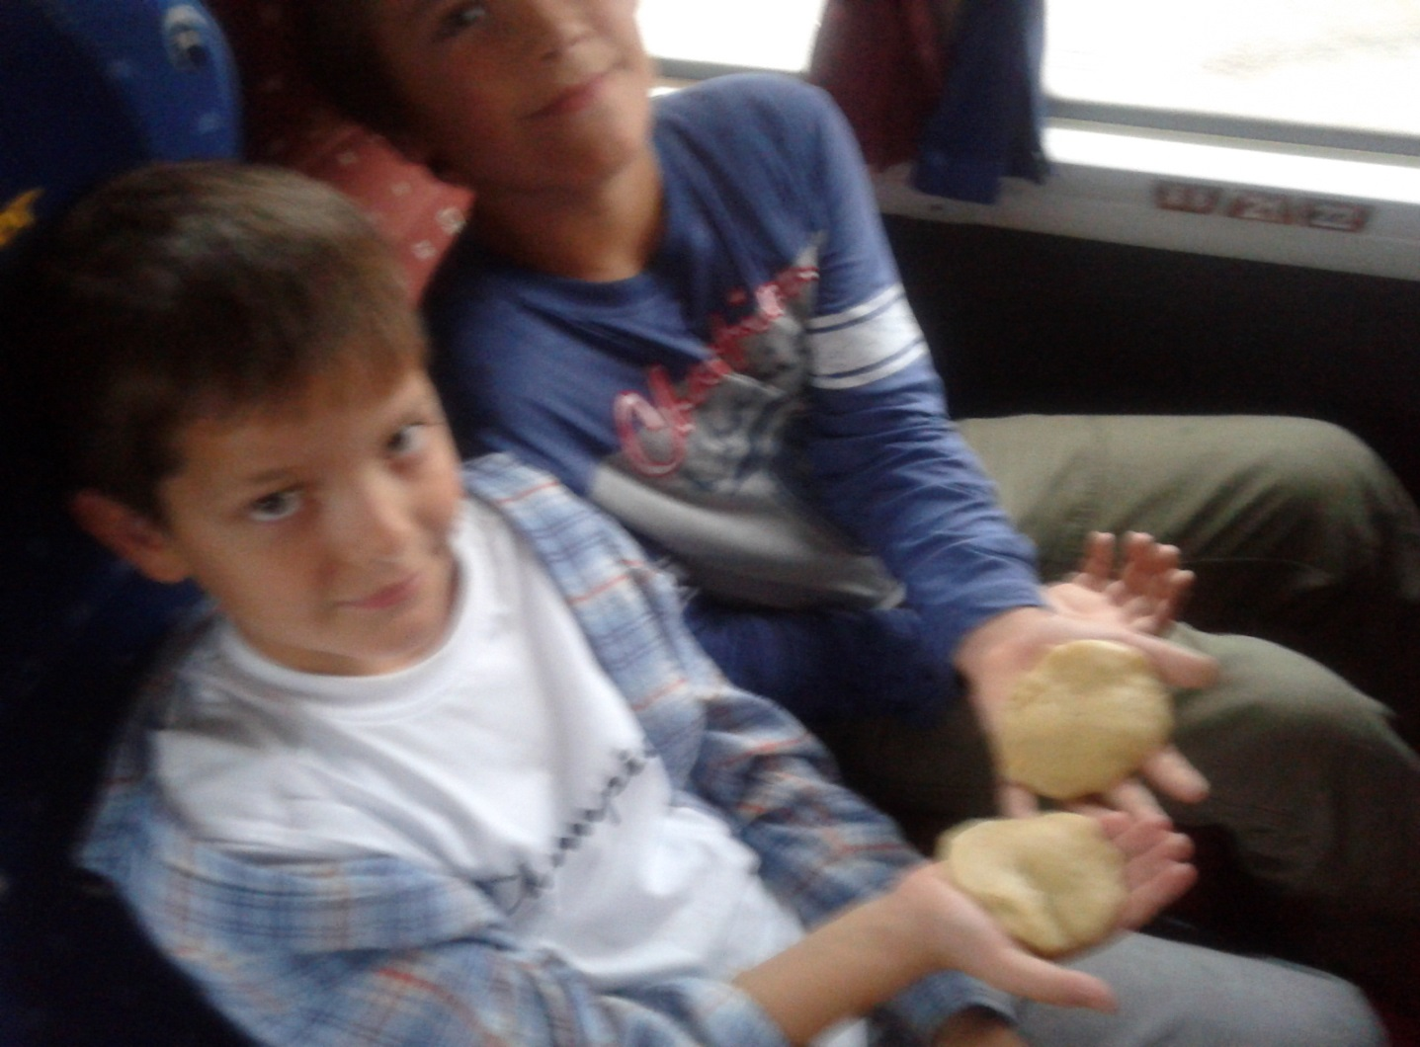
S komadićima tijesta puni dojmova vratili smo se u školu.

Slide 15
Realizirale
Naučili smo:
- voli i poštuj prirodna bogatstva
- kruh je glavna prehrambena namirnica
-uživajmo u kruhu i zahvaljivajmo Bogu što ga imamo u izobilju
- podijelimo hranu sa siromašnima
- bez rada odraslih nema ni kruha
- uvijek zahvaliti za dobiveni poklon
Učiteljice: Nives Grgić
Nevenka Džeko
Vedrana Zaninović
Mira Simonelli Letilović

